Slide 1
Переместительное свойство умножения
Министерство образования и науки Республики Татарстан
ГАПОУ «Набережночелнинский педагогический колледж»
Подготовила
студентка IV курса группы П-162
специальность 44. 02. 02
«Преподавание в начальных классах»
Шакирова Алия Раилевна
Набережные Челны
2020

Slide 2
Узнаём новое!
Найдите значения выражений
при помощи таблицы умножения.
3 • 2
= 2 • 3
5 • 2
= 2 • 5
4 • 3
= 3 • 4
6 • 4
= 4 • 6
В каждом произведении поменяйте местами
множители. Найдите значения выражений,
заменив сложением.
Вывод

Slide 3
Вывод:
a • b = b • a
.
5
2
=
10
От перестановки множителей
произведение не меняется.

Slide 4
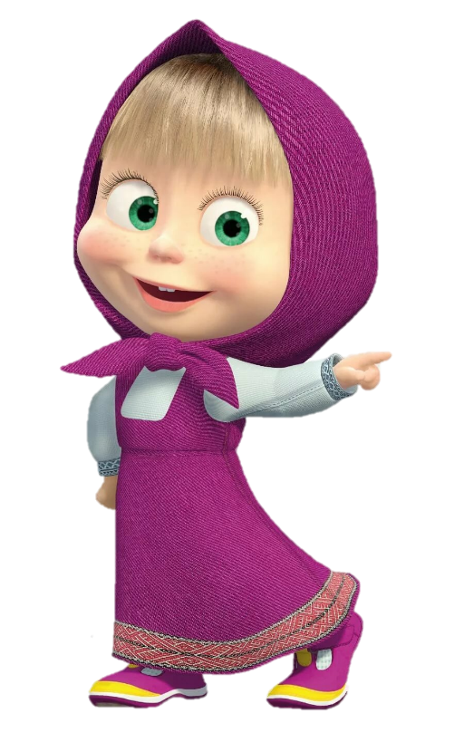
Здравствуй, мой друг! Ты познакомился с переместительным свойством умножения. Пришло время проверить твои знания!
Ты готов?
Поехали?!

Slide 5
Задания
Ты готов?
№ 1.
№ 2.
№ 3.

Slide 6
Задание № 1.
Сравни значения выражений.
1.
9 ∙ 4 4 ∙ 9
а) <
б) >
в) =
=
а) <
б) >
в) =
2.
3 ∙ 5 4 ∙ 2
>
3.
8 ∙ 2 2 ∙ 8
а) <
б) >
в) =
=
4.
5 ∙ 8 8 ∙ 5
а) <
б) >
в) =
=
Правило
Задания

Slide 7

Задание № 2.
Найди 2 выражения, в которых соблюдается переместительное свойство умножения.
1. 7 ∙ 2 = 14
2. 7 + 2 = 14
3. 7 + 2 = 9
4. 2 + 7 = 14
5. 2 ∙ 7 = 14
Правило
Задания

Slide 8
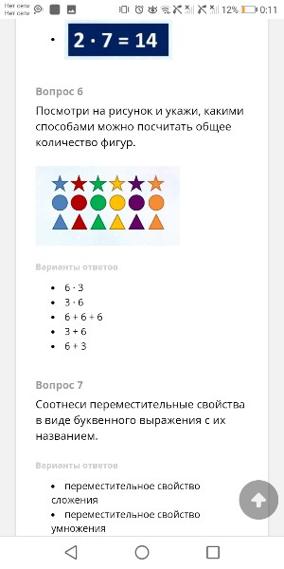
Задание № 2.
Посмотри на рисунок и укажи, какими способами можно посчитать общее количество фигур.
1. 6 ∙ 3
2. 3 + 6
3. 3 ∙ 6
4. 6 + 6 + 6
Правило
Задания

Slide 9
Ты справился со всеми заданиями! Молодец!

